Slide 1






Slide 2





Slide 3
2강 실습 코드
setwd("C:\\Users\\KNOU_stat\\Dropbox\\KNOU_강의개편\\고급R활용\\R_exercise")
library(readxl)
dat1<-read_excel("patients_2sheets.xlsx", sheet = "whole")
dat.base1<-dat1 colnames(dat1) colnames(dat.base1)[4]<-"TX"
colnames(dat.base1)[5]<-"CA19.9"
dat.base2<-dat.base1[, c("age", "sex", "TX", "CA19.9", "Stage")] dat.base3<-dat.base2[dat.base2$age>=40, ]
dat.base4<-dat.base3 dat.base4$CA19.9[dat.base4$CA19.9=="<1.0"]<-"1"

Slide 4
2강 실습 코드
library(dplyr)
dat.dplyr1 <- dat1 %>% rename(TX=treatment, CA19.9='CA19-9') dat.dplyr2<-dat.dplyr1 %>% select(age, sex, TX, CA19.9, Stage) dat.dplyr3<-dat.dplyr2 %>% filter(age>=40)
dat.dplyr4<-dat.dplyr3 %>% mutate(CA19.9=replace(CA19.9, CA19.9=="<1.0", "1"))

Slide 5



R 데이터 분석
변수값 전체 변환

Slide 6
수치형 변수를 이분형 변수로 변환 - base R
❖
▪

Slide 7
수치형 변수를 범주형 변수로 변환 - base R
❖
▪
▪
❖

Slide 8
수치형 변수를 범주형 변수로 변환 - base R
dat.base5<-dat.base4
dat.base5$age50<-ifelse(dat.base5$age>=50, 1, 0) dat.base5$age.grp<-cut(dat.base5$age,
breaks=c(0, 50, 60, 70, Inf))

Slide 9
수치형 변수를 범주형 변수로 변환 - dplyr
❖
▪
❖
▪

Slide 10
수치형 변수를 범주형 변수로 변환 - dplyr
dat.dplyr5<-dat.dplyr4 %>%
mutate(age50=ifelse(age>=50, 1, 0)) dat.dplyr6<-dat.dplyr5 %>%
mutate(age.grp=cut(age,
breaks=c(0, 50, 60, 70, Inf)))

Slide 11
데이터 형태 바꾸기 - base R
▪
summary(dat.base5)
dat.base5$CA19.9<-as.double(dat.base5$CA19.9)
dat.base5$sex<-as.factor(dat.base5$sex) dat.base5$TX<-as.factor(dat.base5$TX) dat.base5$Stage<-as.factor(dat.base5$Stage) dat.base5$age50<-as.factor(dat.base5$age50)

Slide 12

데이터 형태 바꾸기 - dplyr
▪
▪
summary(dat.dplyr6) dat.dplyr7<-dat.dplyr6 %>%
mutate(CA19.9=as.double(CA19.9)) dat.dplyr8<-dat.dplyr7 %>%
mutate_at(vars(sex, TX, Stage, age50),
as.factor)

Slide 13

summary 함수를 통한 검
❖
▪
▪
▪
❖
summary(dat.base5) summary(dat.dplyr8)

Slide 14
summary 함수를 통한 검
## |  | age | sex | TX | CA19.9 |  |  |  | Stage | age50 | age.grp
## | Min. | :41.00 | 0:16 | 0:22 | Min. : |  |  | 1.00 | 1: 2 | 0: 5 | (0,50] : 7
## | 1st Qu.:54.00 |  | 1:28 | 1:22 | 1st Qu.: |  |  | 10.32 | 2: 6 | 1:39 | (50,60] | :13
## | Median :61.00 |  |  |  | Median : |  |  | 20.10 | 3:12 |  | (60,70] | :18
## | Mean | :60.57 | Mean |  |  | : | 1303.25 |  | 4:19 | (70,Inf]: 6
## | 3rd Qu.:67.00 |  | 3rd Qu.: 53.73 |  |  |  |  |  | 5: 5
## | Max. :79.00 |  | Max. :48600.00

Slide 15
R 데이터 분석
여러 단계 작업

Slide 16
여러 단계 작업 - base R
dat.base1<-dat1 colnames(dat.base1)[4]<-"TX" colnames(dat.base1)[5]<-"CA19.9"
dat.base2<-dat.base1[, c("age", "sex", "TX", "CA19.9", "Stage")] dat.base<-dat.base2[dat.base2$age>=40, ] dat.base$CA19.9[dat.base$CA19.9=="<1.0"]<-"1"
dat.base$age50<-ifelse(dat.base$age>=50, 1, 0)
dat.base$age.grp<-cut(dat.base$age, breaks=c(0, 50, 60, 70, Inf)) dat.base$CA19.9<-as.double(dat.base$CA19.9)
dat.base$sex<-as.factor(dat.base$sex) dat.base$TX<-as.factor(dat.base$TX) dat.base$Stage<-as.factor(dat.base$Stage) dat.base$age50<-as.factor(dat.base$age50)

Slide 17

여러 단계 작업 - dplyr
▪
▪

Slide 18
여러 단계 작업 - dplyr
dat.dplyr<-dat1 %>% rename(TX=treatment,
CA19.9='CA19-9') %>%
select(age, sex, TX, CA19.9, Stage) %>% filter(age>=40) %>%
mutate(CA19.9=replace(CA19.9, CA19.9=="<1.0", "1"),
age50=ifelse(age>=50, 1, 0),
age.grp=cut(age, breaks=c(0, 50, 60, 70, Inf)), CA19.9=as.double(CA19.9)) %>%
mutate_at(vars(sex, TX, Stage, age50), as.factor)

Slide 19
R 데이터 분석
실전 예제

Slide 20

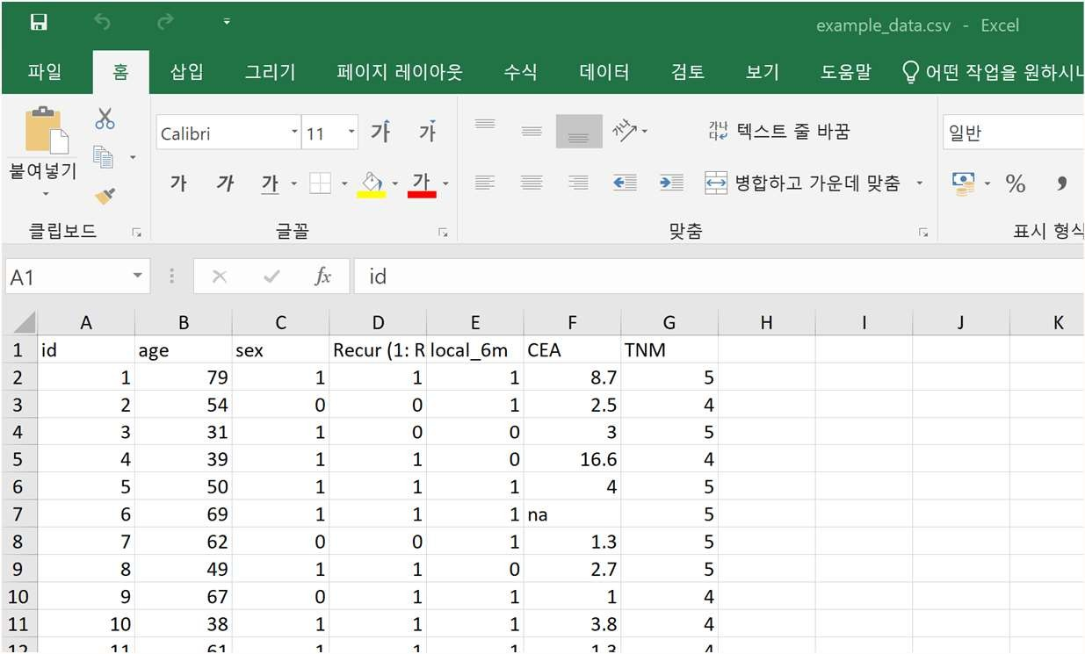
실전 예제 데이터
▪
▪

Slide 21
데이터 처리 실전 팁
❖
▪
▪
❖
▪

Slide 22
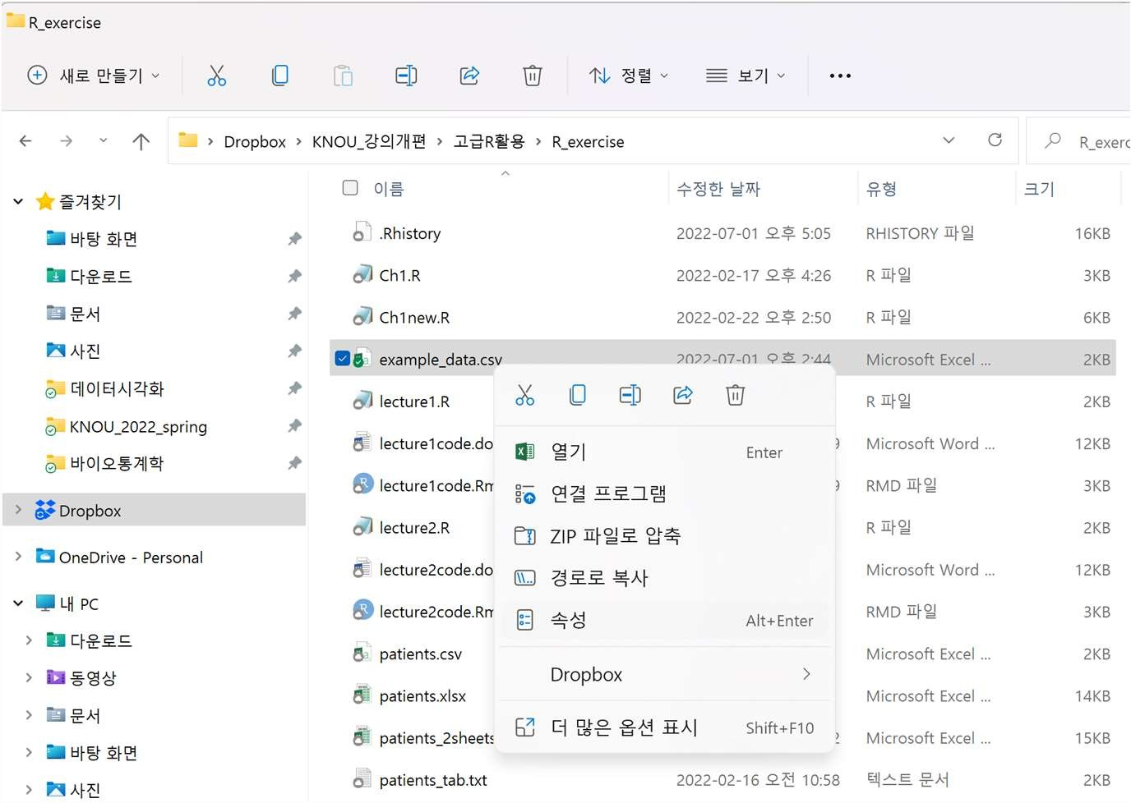
데이터 처리 실전 팁

Slide 23
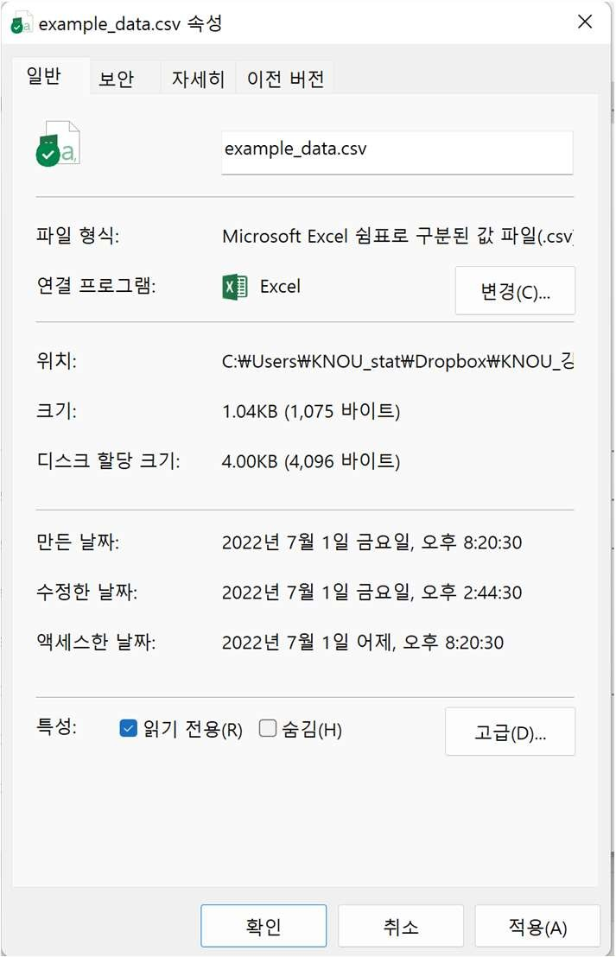
데이터 처리 실전 팁

Slide 24
데이터 처리 실전 팁
▪
▪
▪
▪
▪

Slide 25
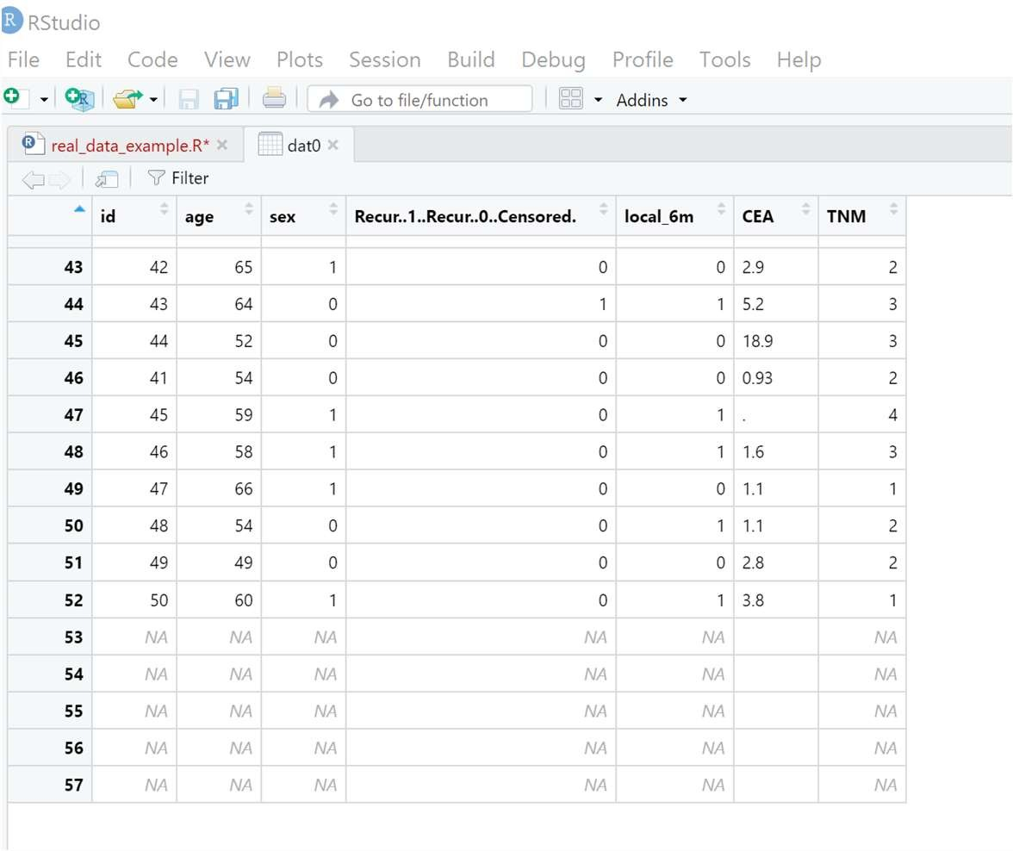
데이터 처리 실전 팁

Slide 26


데이터 처리 실전 팁
❖
▪
✓
✓
▪
✓
✓
✓

Slide 27
데이터 처리 실전 팁
setwd("C:\\Users\\KNOU_stat\\Dropbox\\KNOU_강의개편\\고급R활용\\R_exercise")
dat0<-read.csv("example_data.csv")
dat0<-read.csv("example_data.csv", nrow=52)
library(dplyr)
length(unique(dat0$id)) which(duplicated(dat0$id))
dat1<-dat0 %>% distinct() length(unique(dat1$id)) which(duplicated(dat1$id)) dat1$id[which(duplicated(dat1$id))] dat1[dat1$id==41, ]
dat2<-dat1[-41, ] length(unique(dat2$id))

Slide 28
데이터 처리 실전 팁
❖
▪
▪
▪

Slide 29
데이터 처리 실전 팁
❖
▪
❖

Slide 30

데이터 처리 실전 팁
❖
▪
▪
▪
▪
▪

Slide 31
데이터 처리 실전 팁
summary(dat2)
dat3<-dat2 %>% rename(Recur=Recur..1..Recur..0..Censored.) %>% mutate(CEA=as.double(replace(CEA, CEA=="na" | CEA==".", NA)),
abnormal=ifelse(CEA>=100, 1, 0),
CEA.group=cut(CEA, breaks=c(0, 5, 10, 100, Inf))
) %>%
mutate_at(vars(sex, Recur, local_6m, TNM, abnormal), as.factor)
summary(dat3)

Slide 32


정리하기
❖
❖
❖
❖

Slide 33


다음시간 안내

